Slide 1



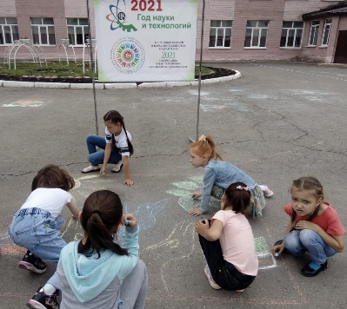
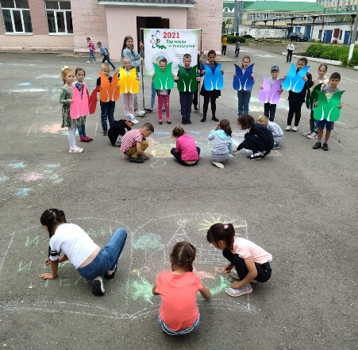
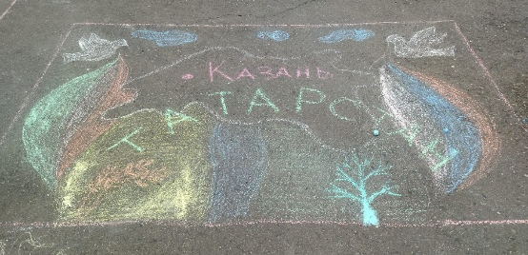
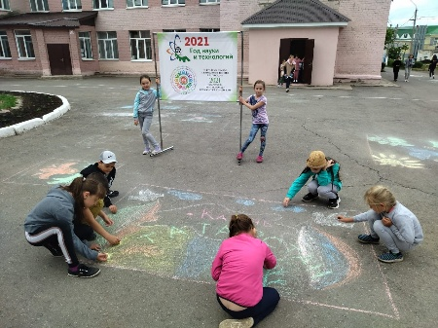
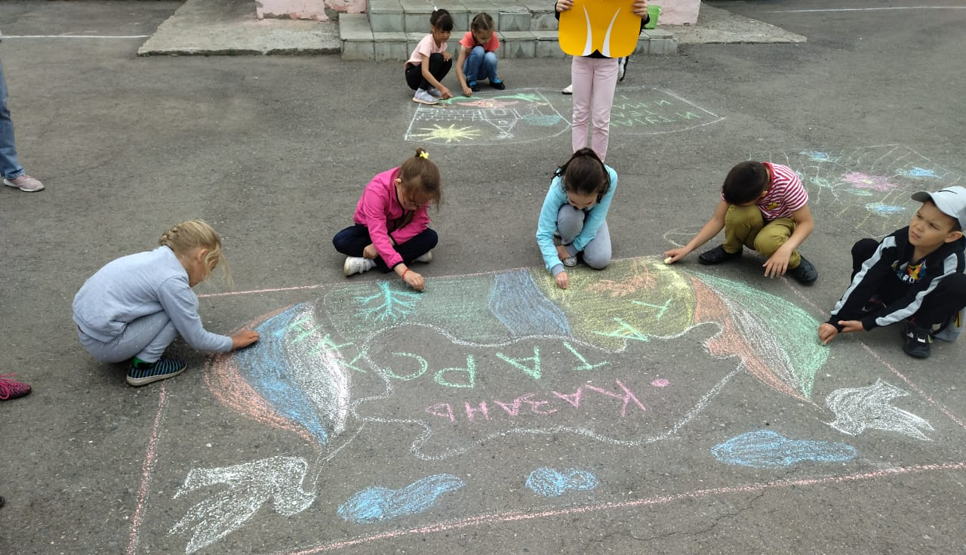
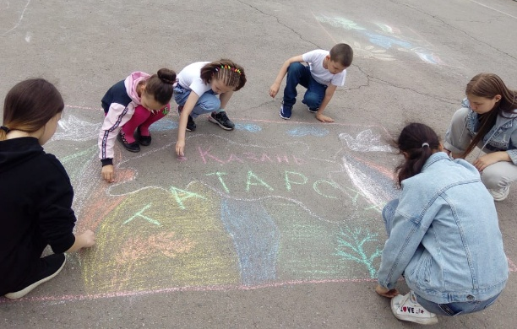
«Я рисую на асфальте»
01.06.2021
МАОУ «СОШ № 1»
Учителя начальных классов провели конкурс посвященный к Году родных языков “Я рисую на асфальте”.
Во время проведения конкурса ребята проявили оригинальность и свои творческие способности. Дети с удовольствием украшали асфальт своими мечтами и размышлениями. В завершении праздника жюри наградило грамотами и призами авторов самых интересных рисунков.

Slide 2
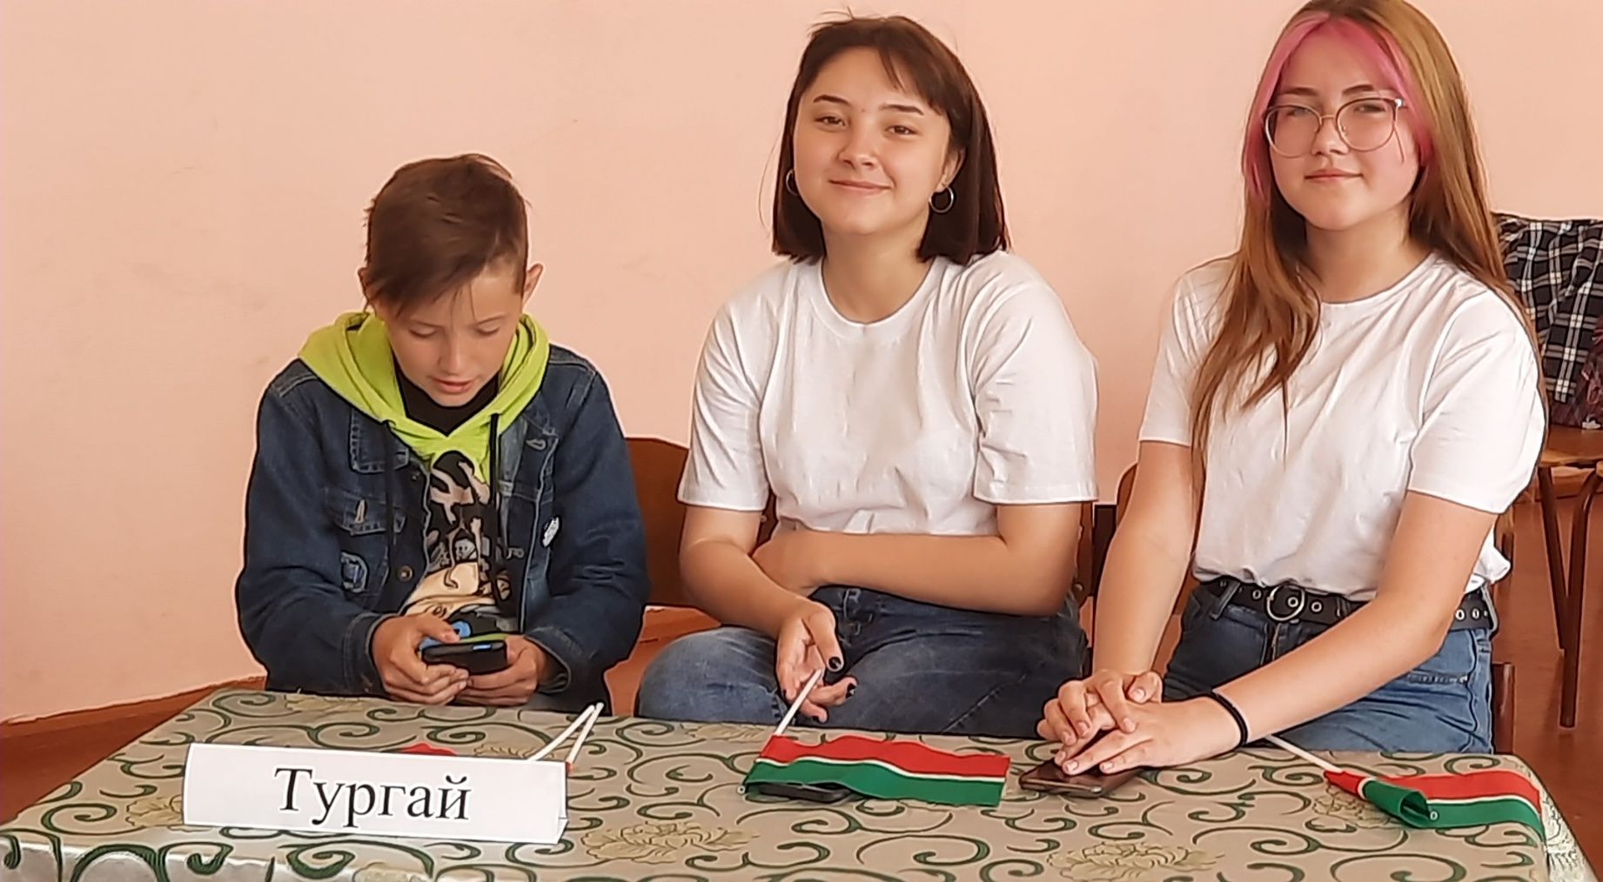
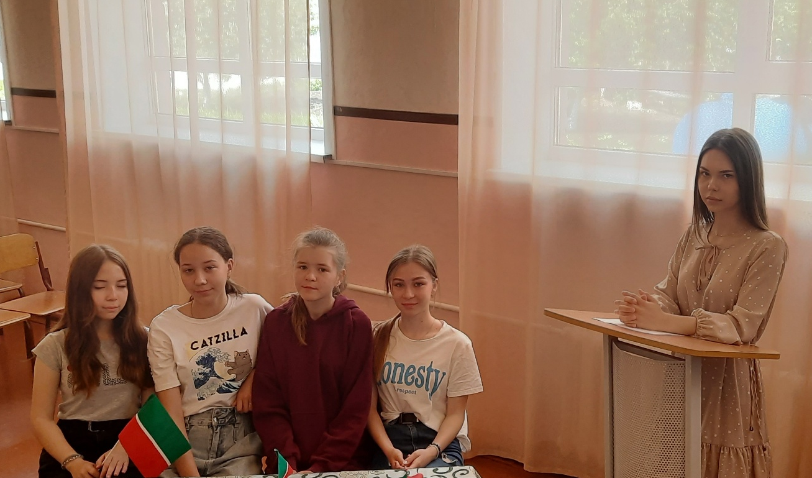
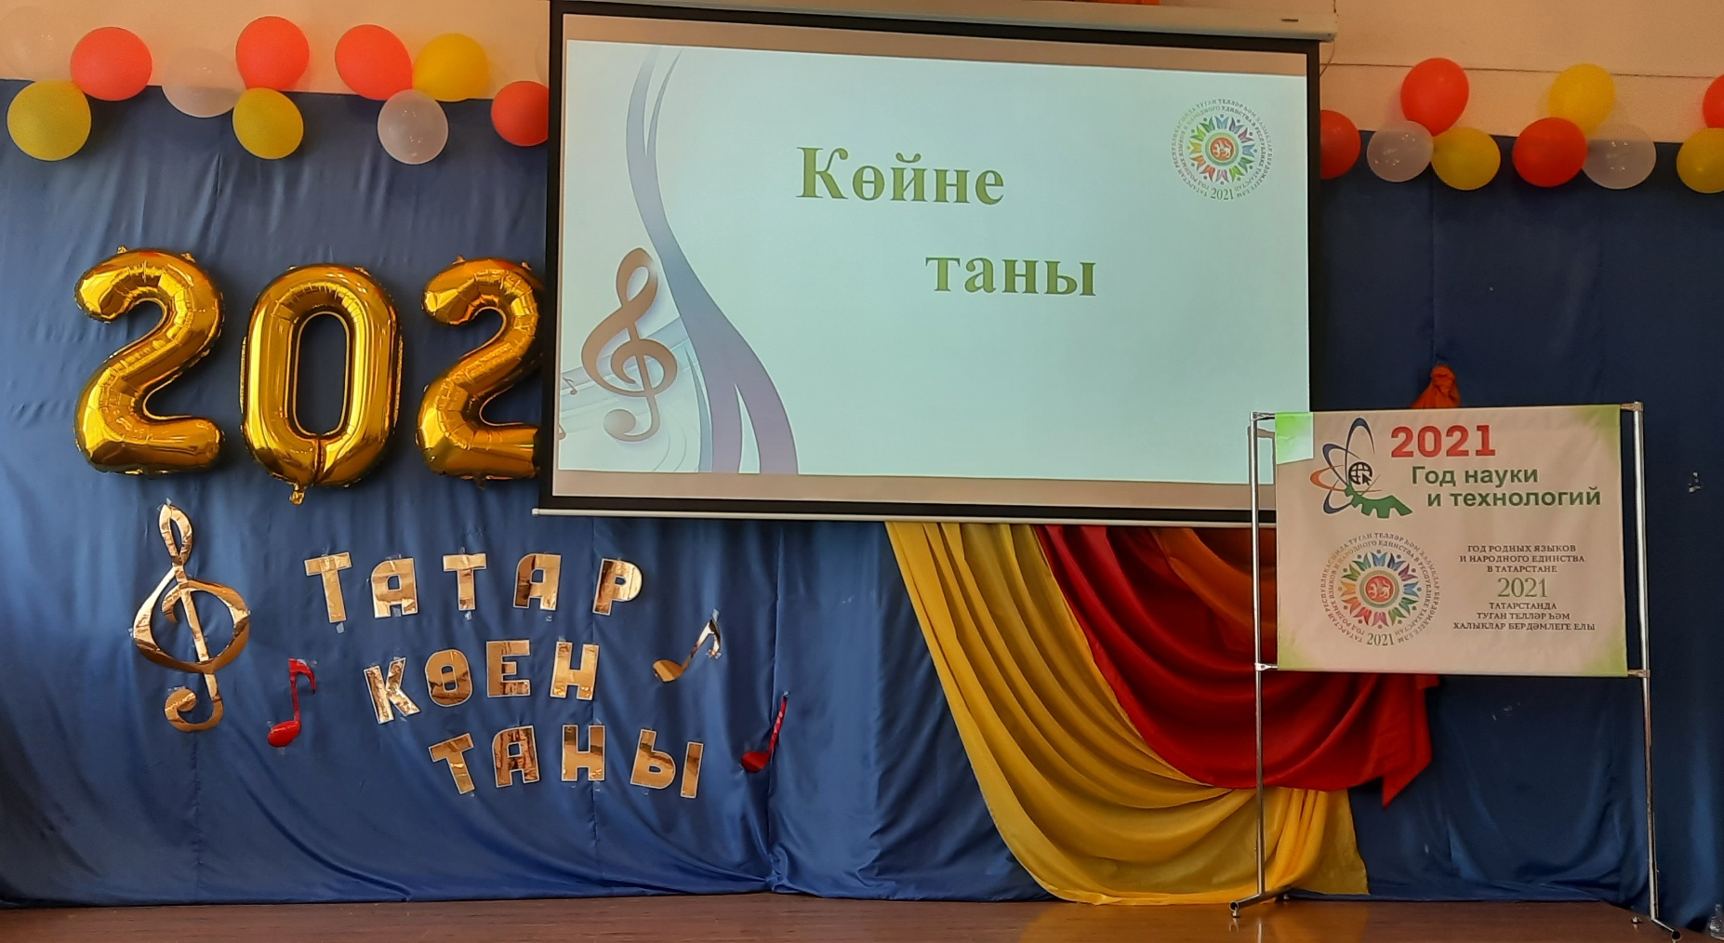
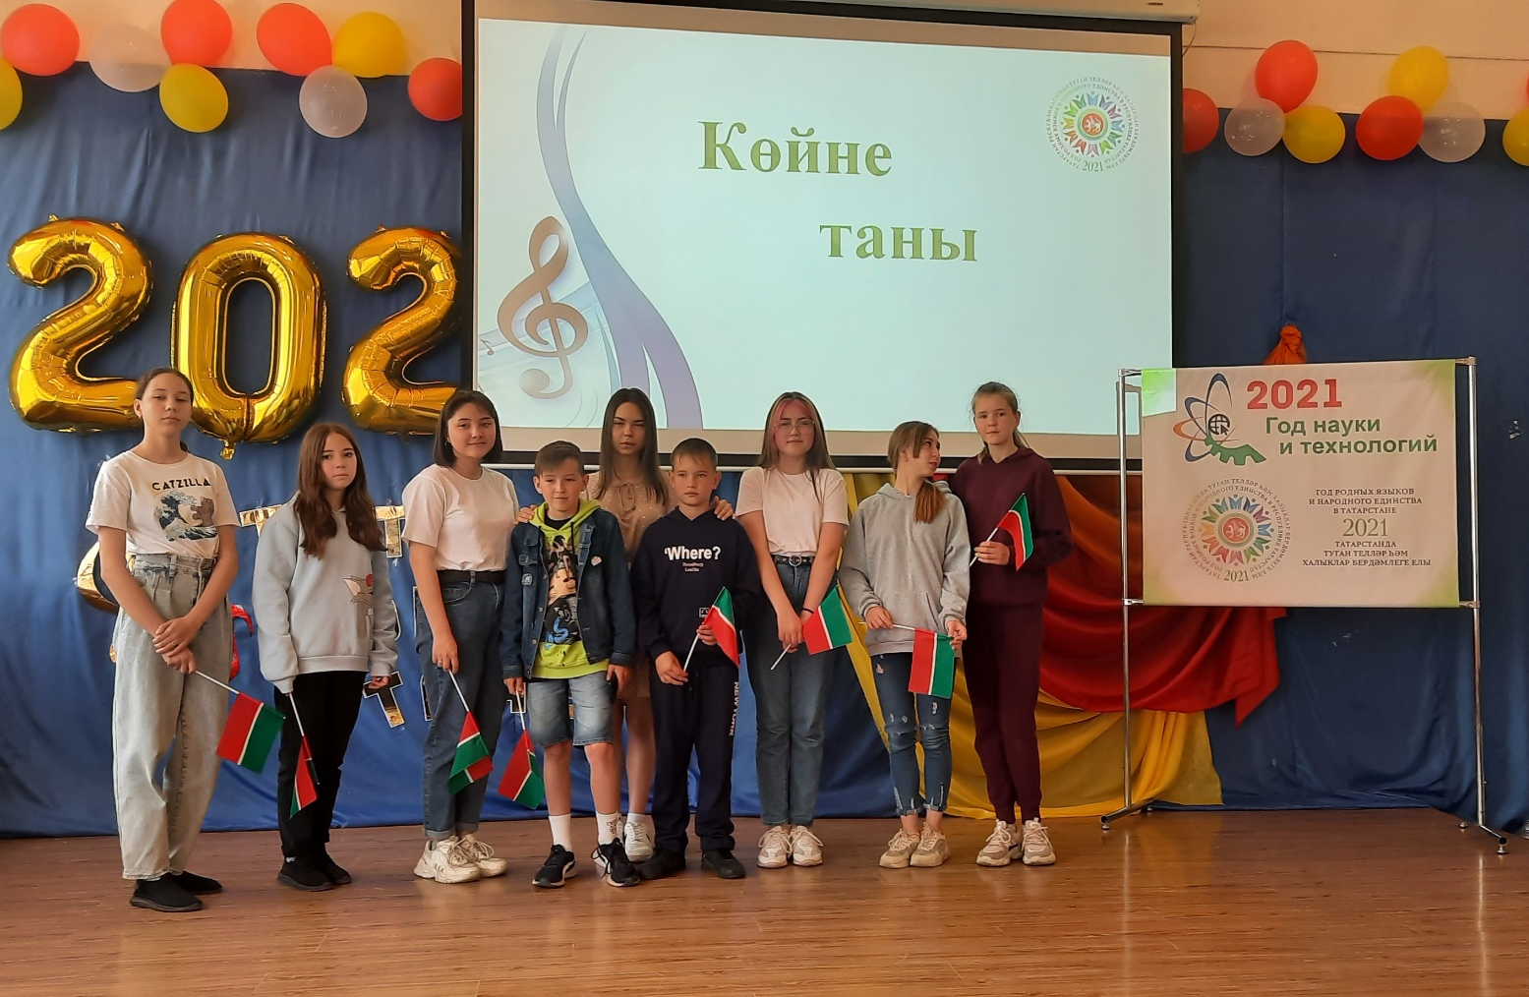
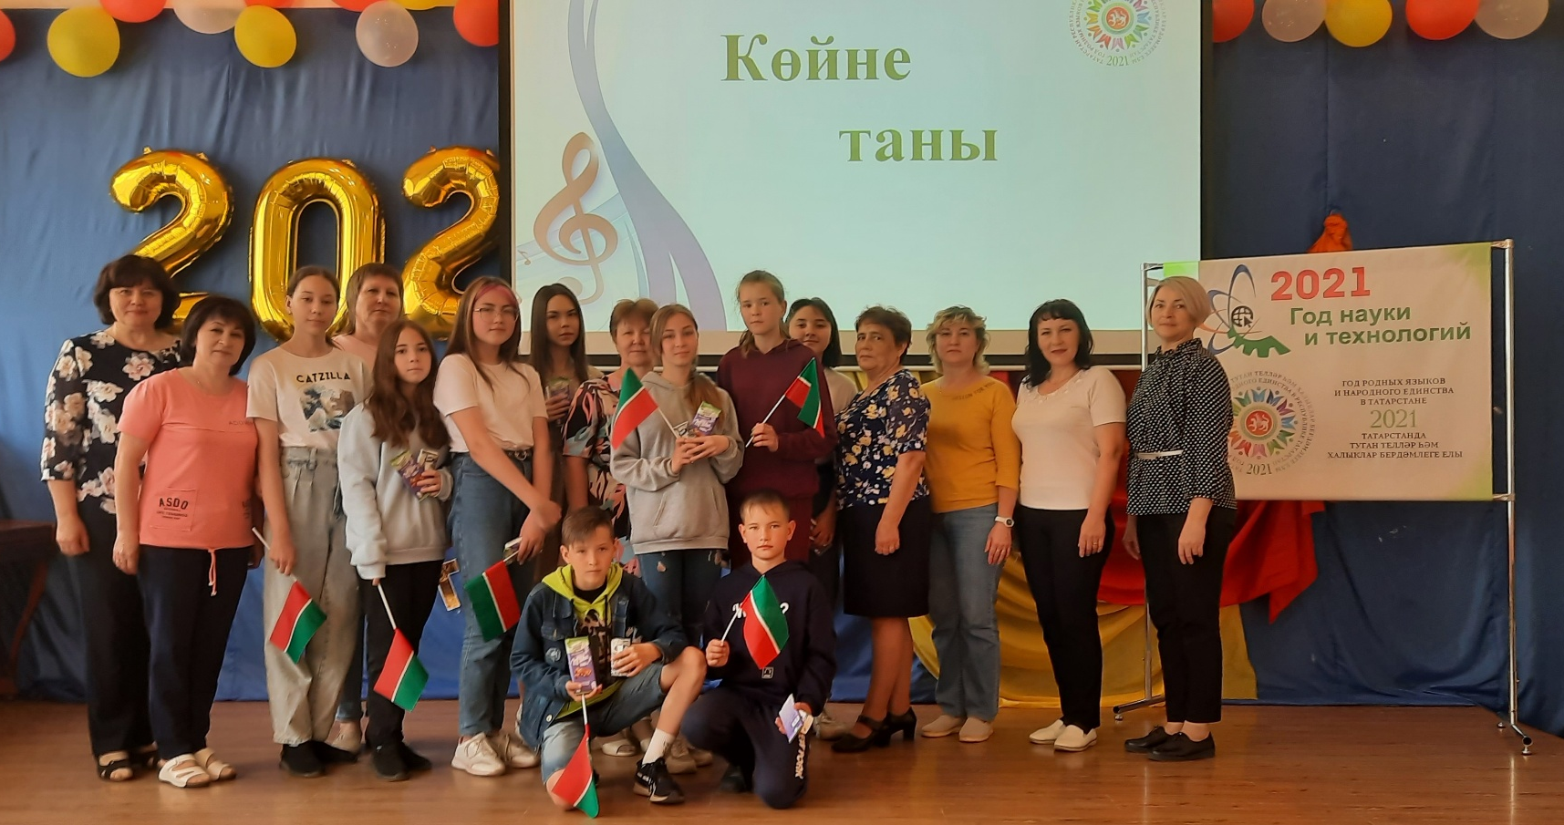
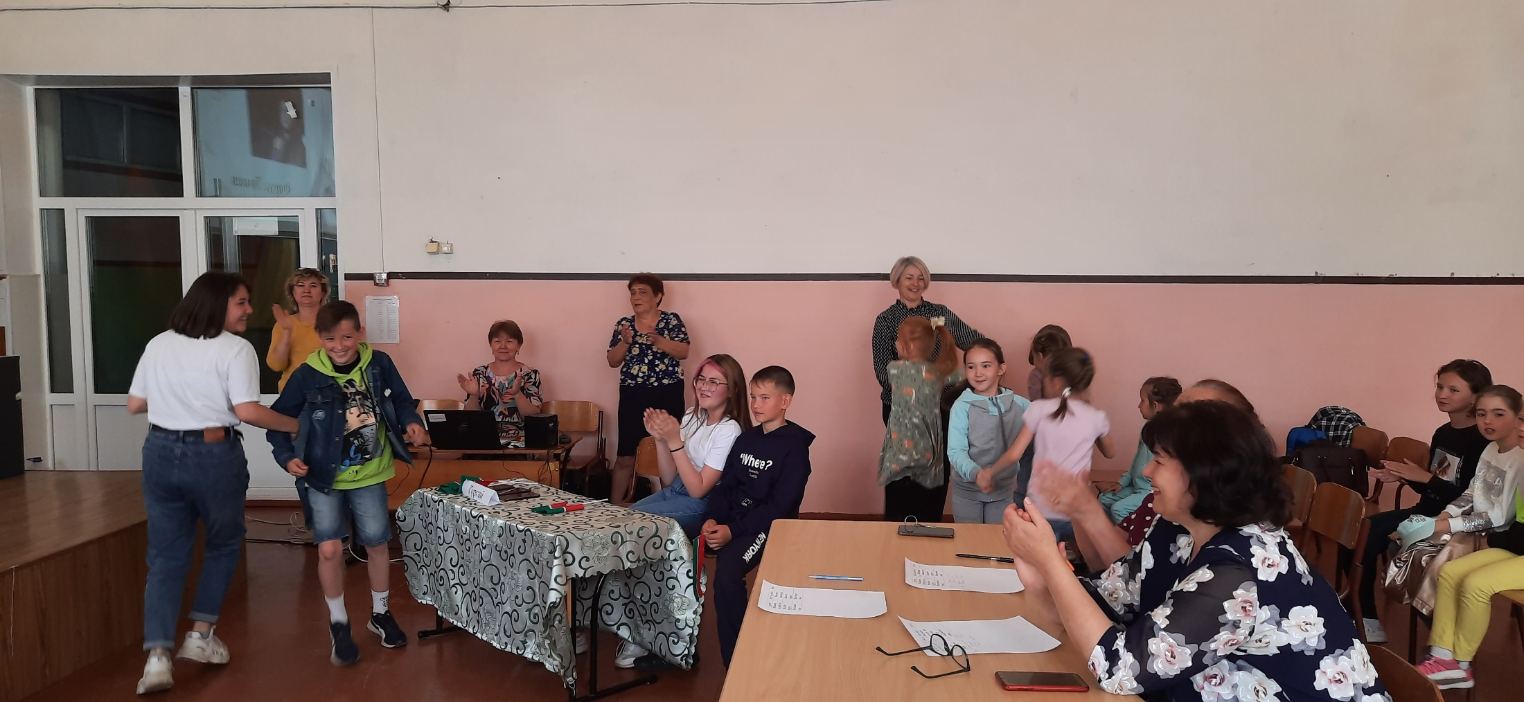
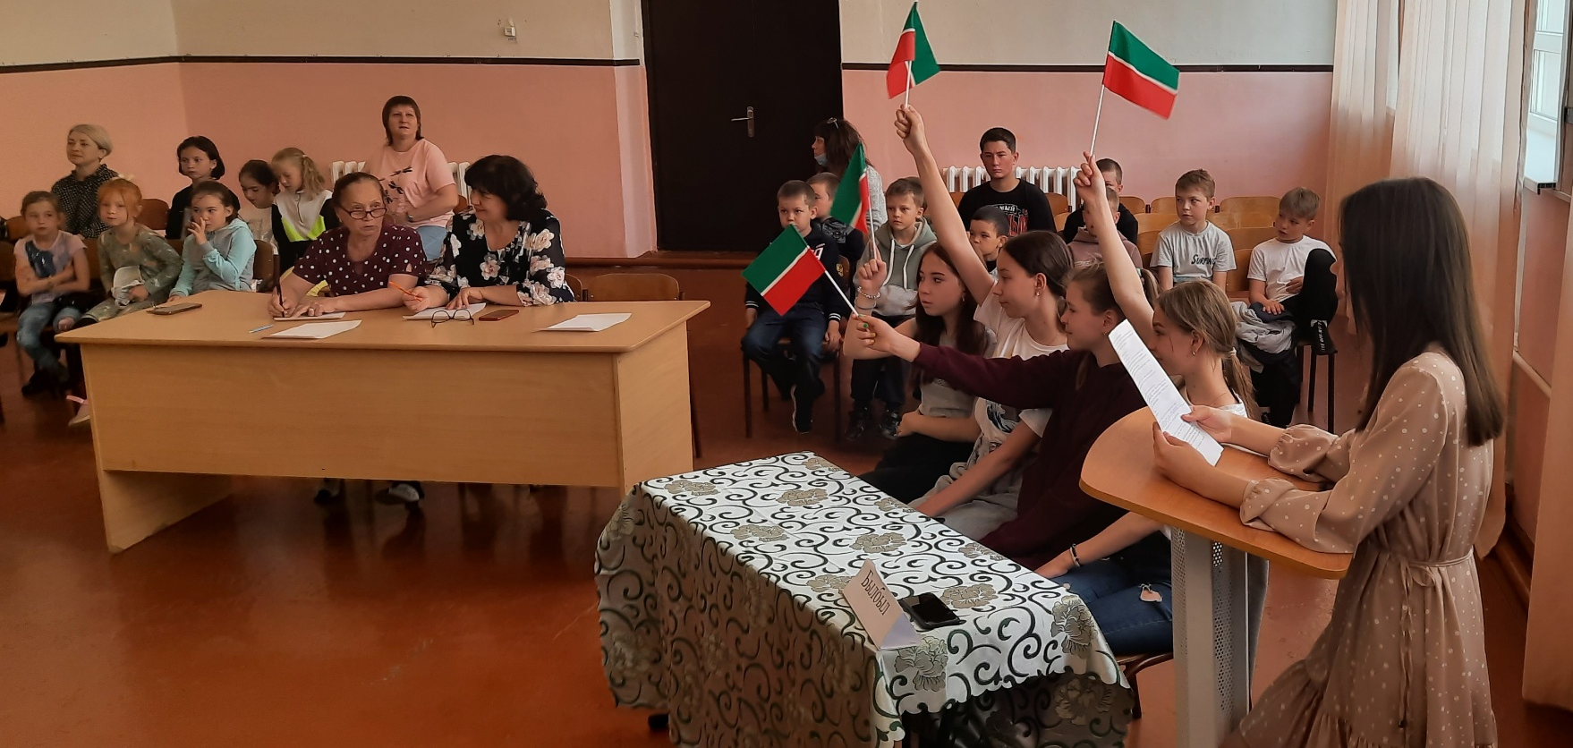
«Угадай мелодию»
04.06.2021
МАОУ «СОШ № 1»
Учителя родного языка и литературы провели музыкальную игра “Угадай мелодию” для детей отдыхающих в пришкольном лагере. В игре соревновались команды, которые пробовали свои силы в музыке. Игра получилась веселой и увлекательной. Три команды поделили между собой результаты напряженной, позитивной игры. Игроки были награждены сладким призом.

Slide 3
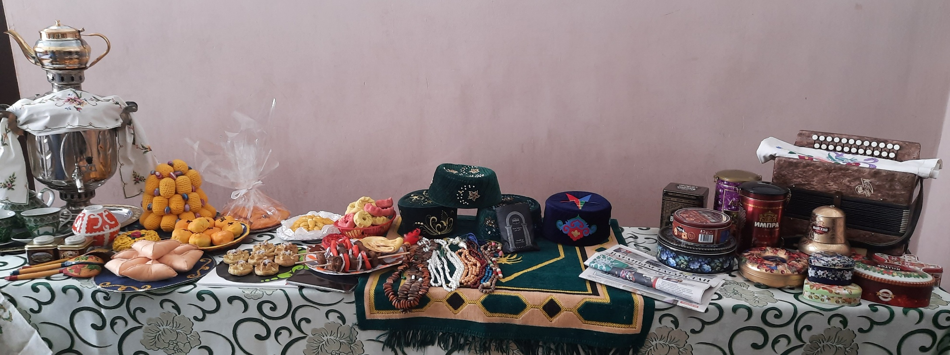
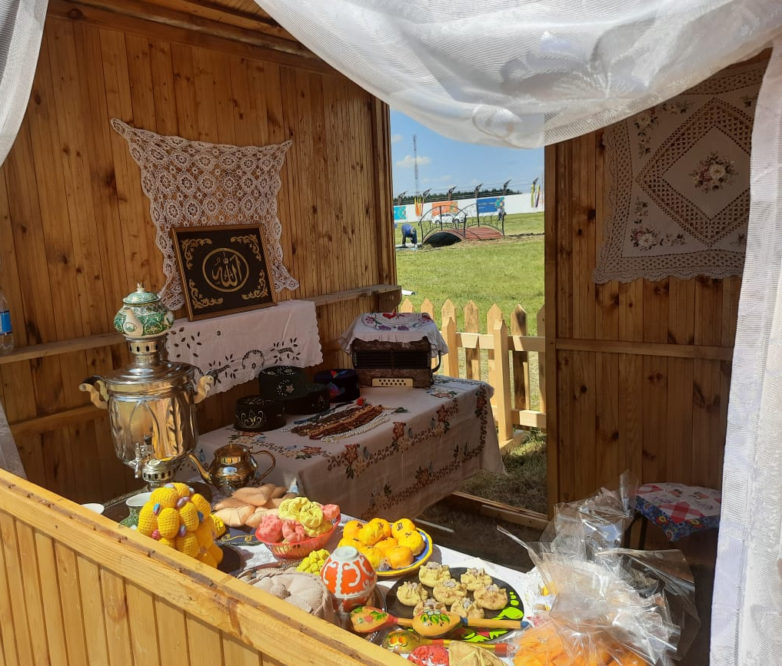
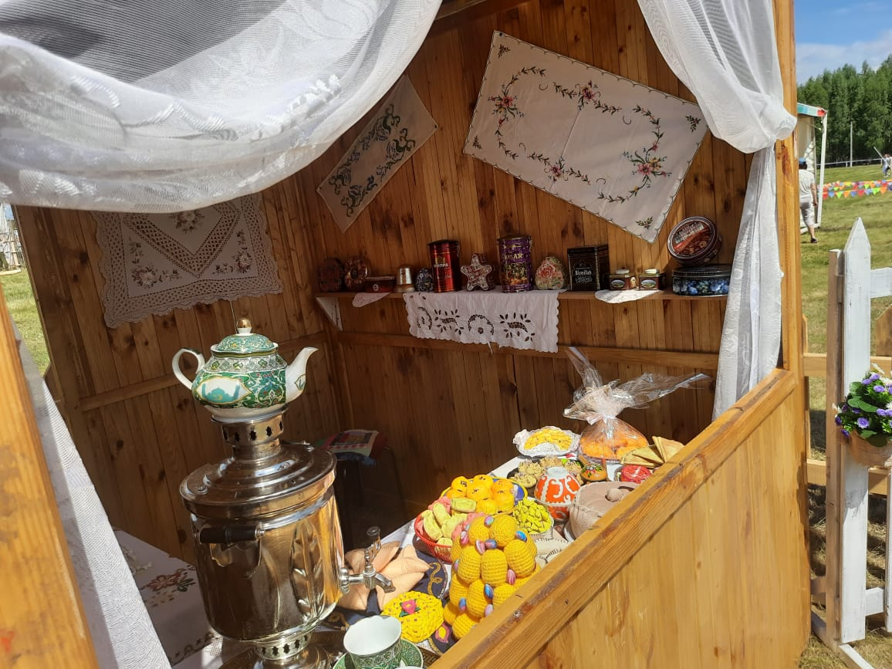
«Сабантуй 2021»
06.06.2021
МАОУ «СОШ № 1»
Учителя родного языка предоставили в городке “Мир детсва” «Интерьер татарского сельского дома, дом мастера».

Slide 4
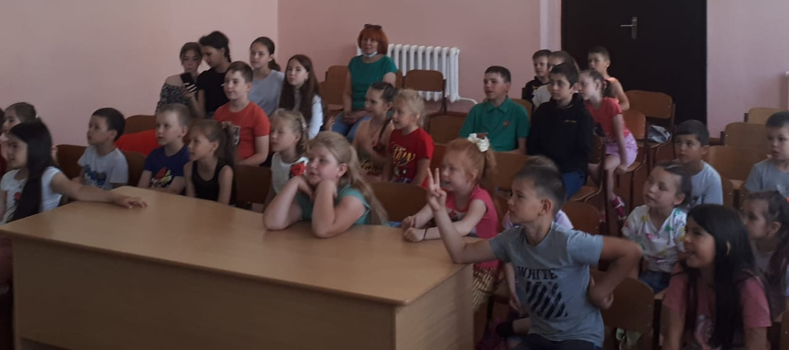
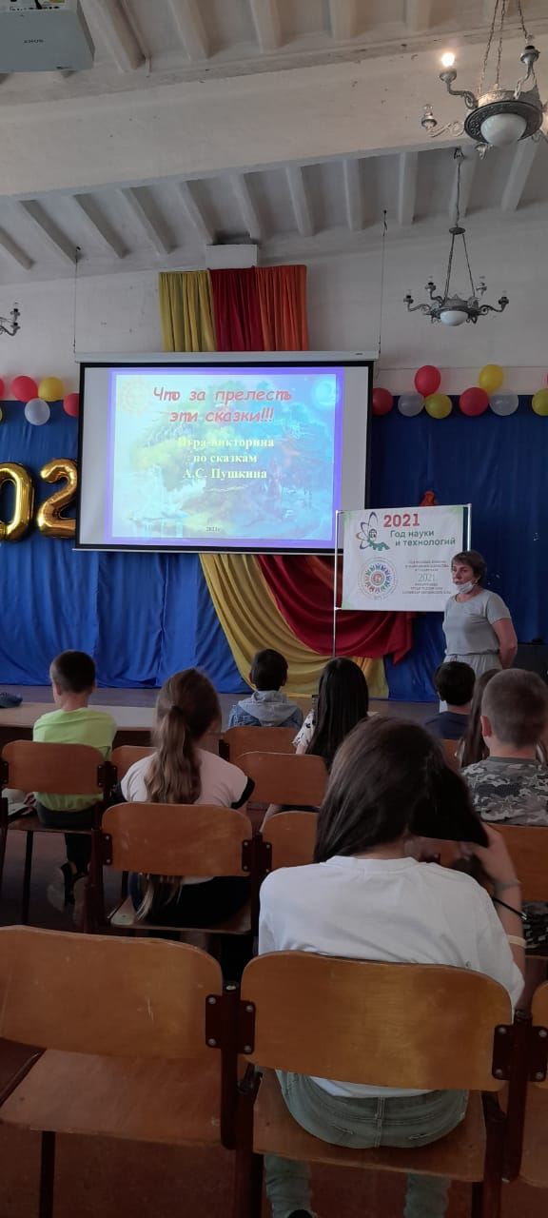
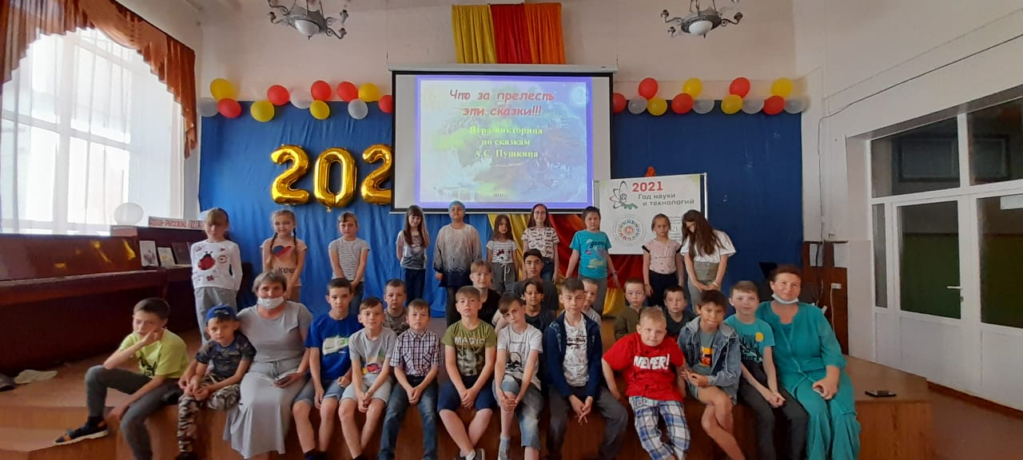
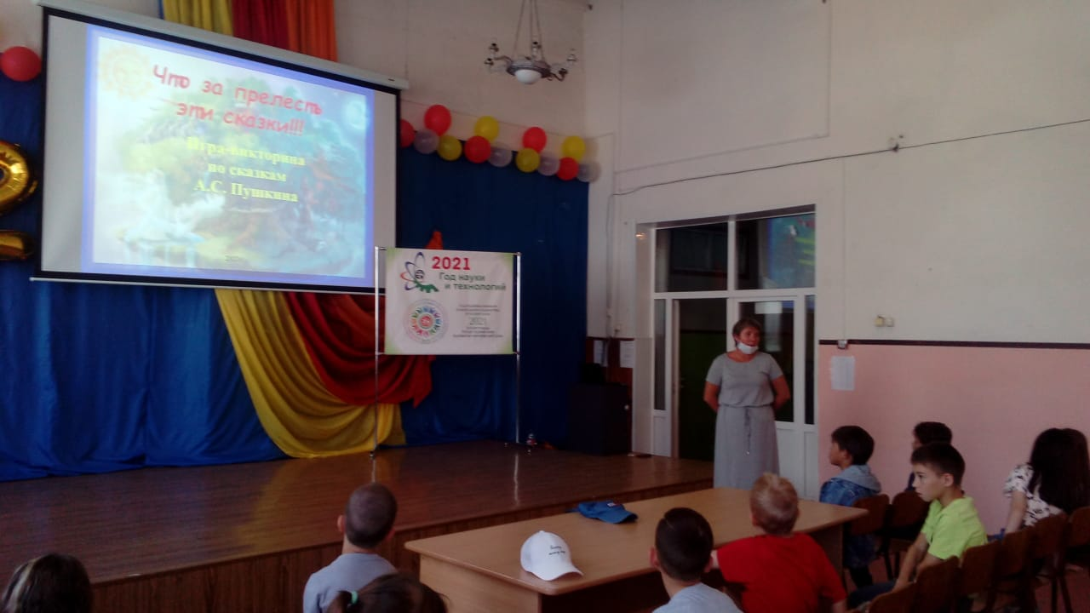
Игра викторина по сказкам А.С.Пушкина
«Что за прелесть эти сказки»
07.06.2021
МАОУ «СОШ № 1»
6 июня весь мир отмечает День русского языка. Этот день невероятно важен для каждого из нас.
Учителя русского языка и литературы Никифорова М.В. и Сагирова А.Р. провели мероприятие на двух языках посвященные Пушкинскому дню.

Slide 5
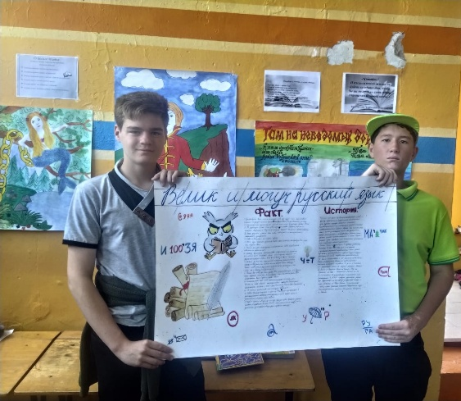
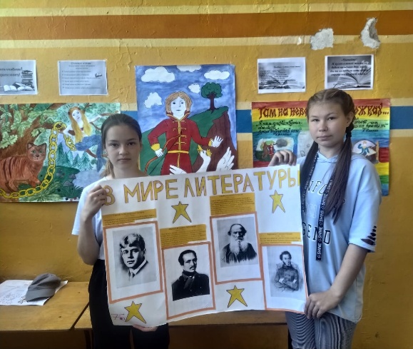
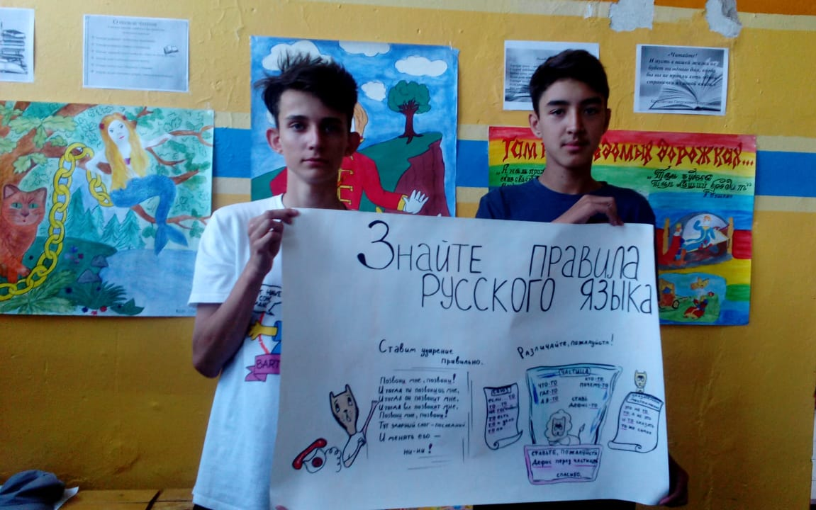
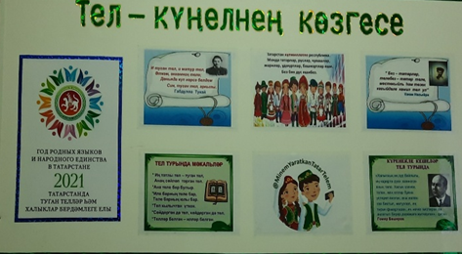
Выпуск газеты
08.06.2021
МАОУ «СОШ № 1»
Выпуск стенгазет, посвященных Дню русского языка и году родных языков. Организовали учителя русского и родного языка и литературы Сагирова А.Р., Никифорова М.В., Гиниятуллина Ф.Х.

Slide 6
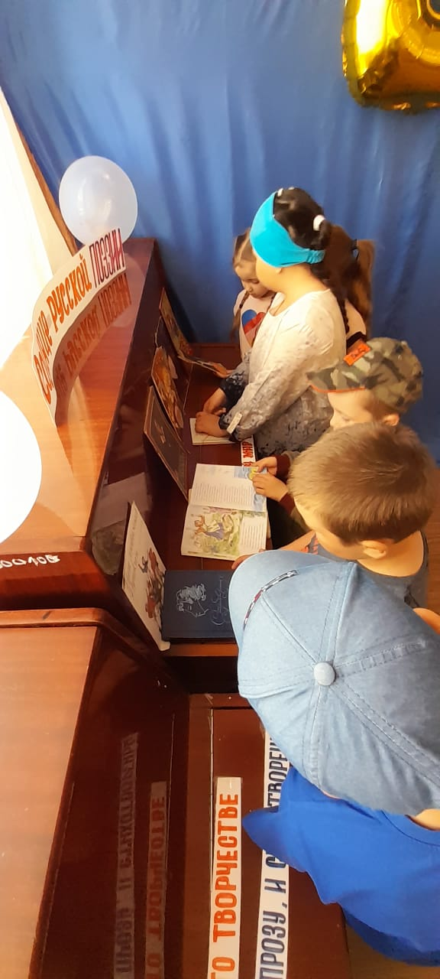
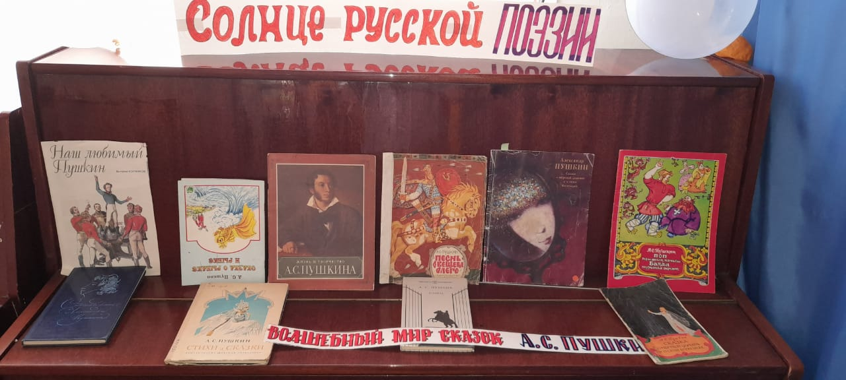
Выставка книг «Солнце русской и татарской поэзии»
09.06.2021
МАОУ «СОШ № 1»
В актовом зале учителями русского языка и литературы и библиотекарем Усмановой Ф.И. была организована выставка книг “ Солнце русской и татарской поэзии”

Slide 7
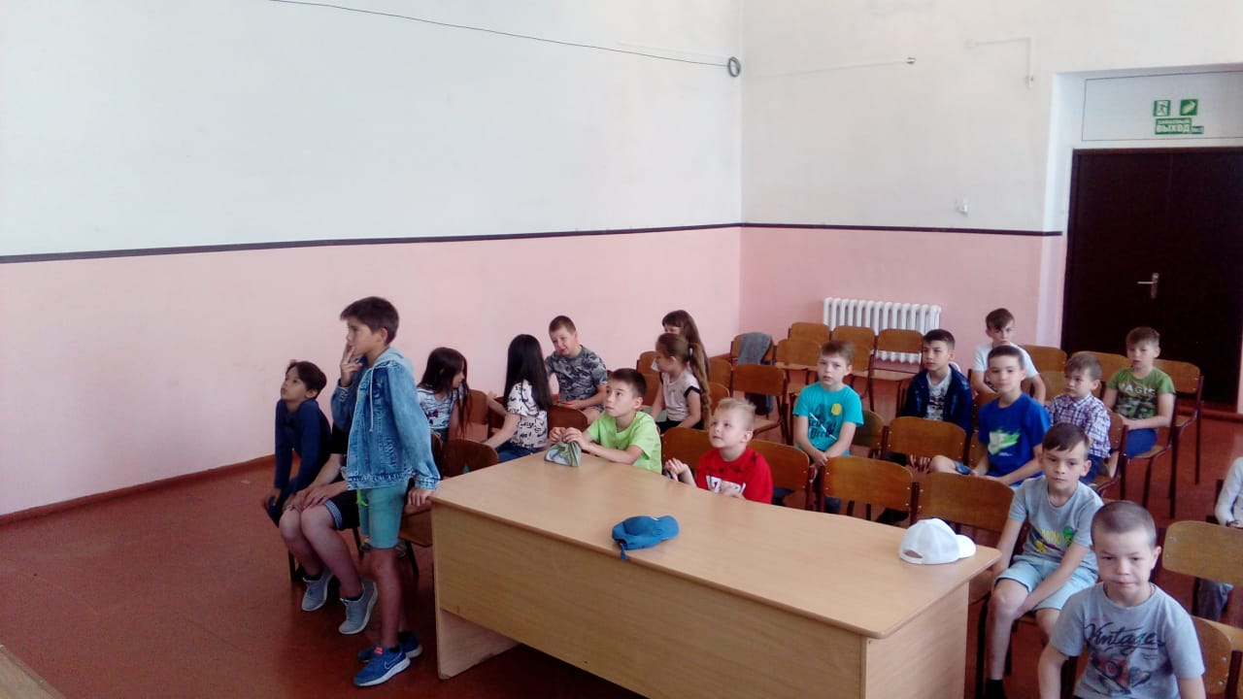
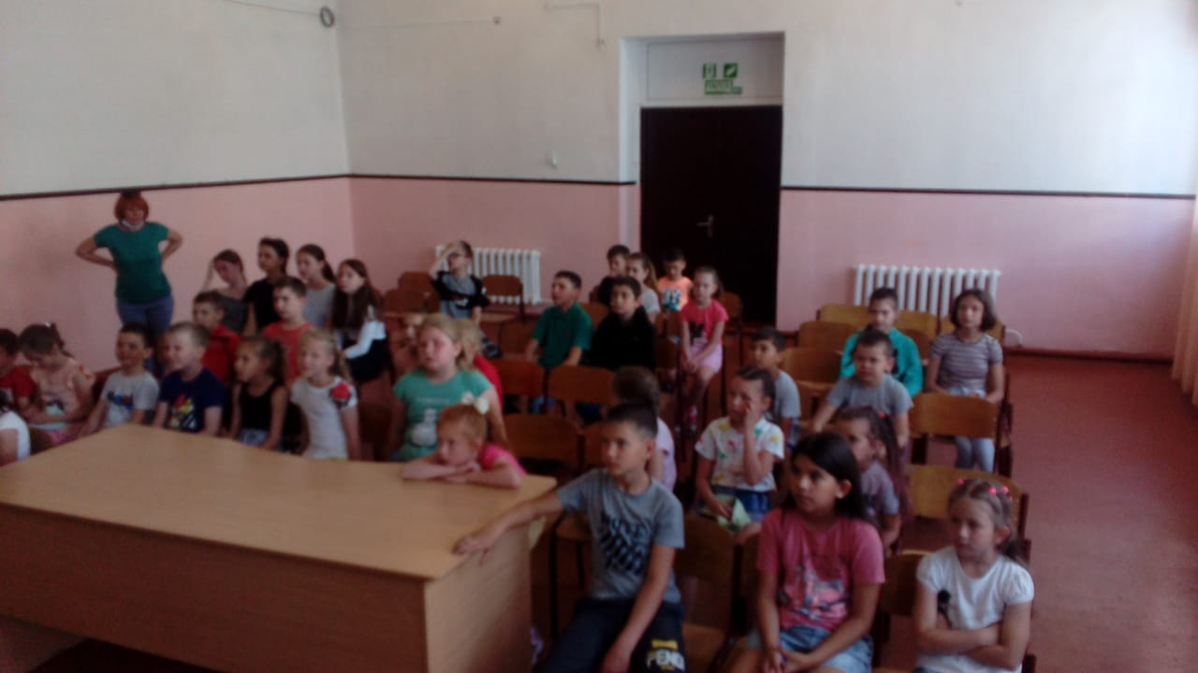
«Просмотр кинофильмов, посвященных родной земле, Родине»
10.06.2021
МАОУ «СОШ № 1»
Ученики с учителями начальных классов смотрели фильм, посвященный родной земле. Потом делились друг с другом впечатлениями и мыслями. Мы уверены, после просмотра у наших детей обязательно появятся интересные и сложные вопросы.

Slide 8
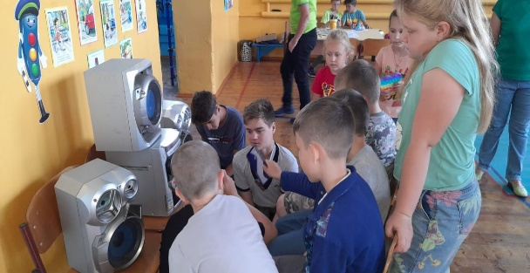
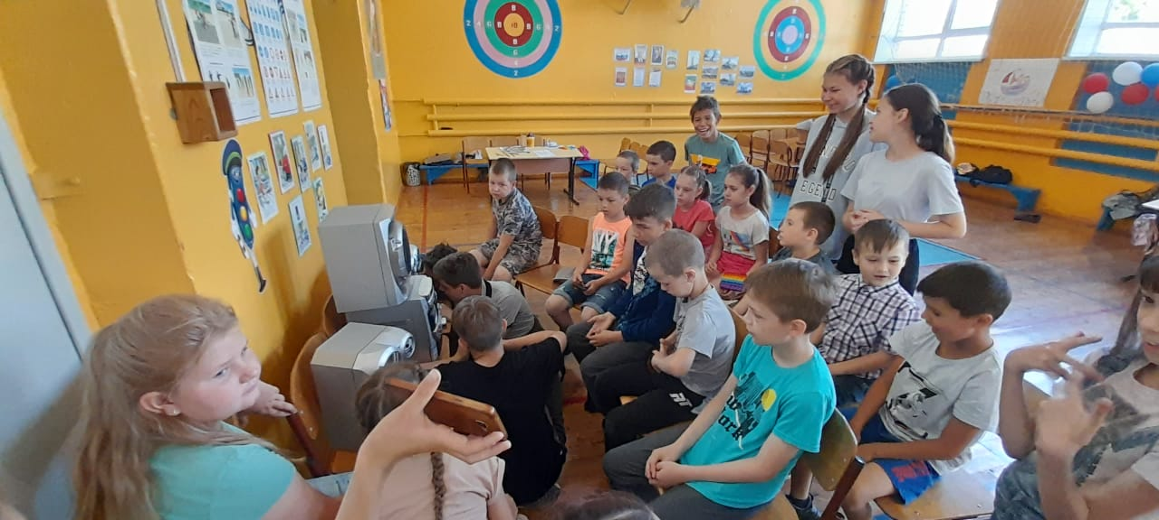
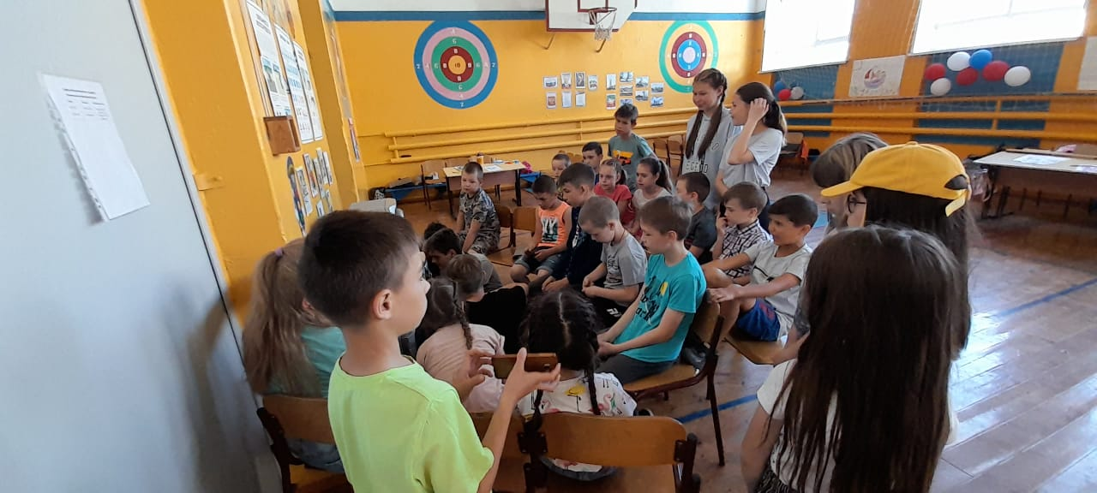
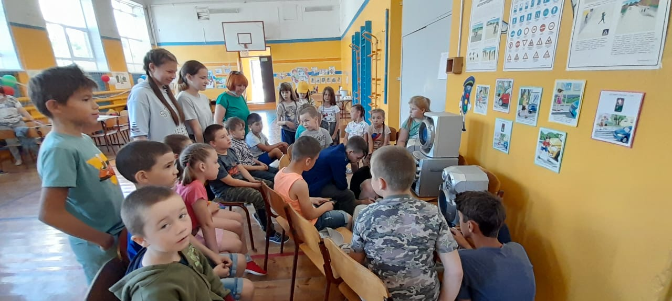
«Слушание аудио песен на татарском языке»
14.06.2021
МАОУ «СОШ № 1»
Учителя родного языка и литературы с учениками слушали аудио песни на татарском языке. Знакомили детей с традициями народа – через аудио песни. Слушали задорные, веселые, легкие аудио песни в исполнении татарских артистов. Дети даже подпевали. Музыка увлекла детей. Прослушали и посмотрели аудио и видео материалы по ссылкам. Пропели песни и выполнили письменную работу. Детям очень понравилось.

Slide 9
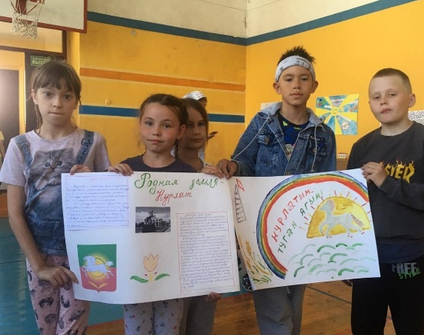
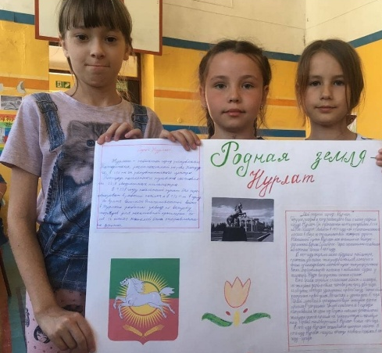
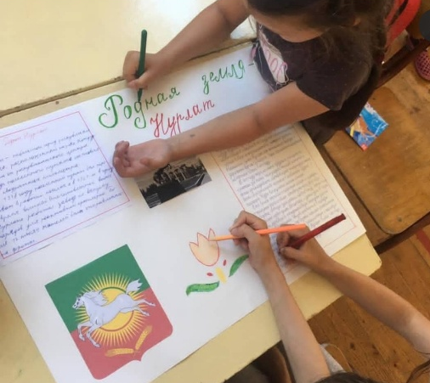
«Туган җирем –Нурлатым» (выпуск стенгазет на татарском языке)
24.06.2021
МАОУ «СОШ № 1»
Учителя начальных классов и учителя родного языка и литературы вместе с учениками выпустили стенгазеты на татарском и на русском языках “Родной мой город Нурлат”. Каждому ребенку приятно пережить радостные события и моменты своей жизни. Дети сами клеили фотографии, тем самым создавая статью в газете посвященный родному городу Нурлат. Раздвигая горизонты познаваемого детьми, мы зароняем в их сердца искорку любви к родному краю.

